Slide 1

1 - DRM: O que é, e quais seus benefícios
Palestrante
Rafael Diniz
Presidente da Plataforma DRM Brasil

Slide 2
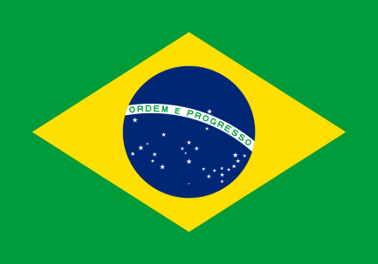
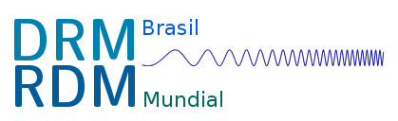
O Consórcio DRM
• O Consórcio DRM é uma organização sem fins lucrativos O seu objetivo é promover e evoluir o sistema DRM, único sistema aberto e que funciona em todas as bandas de radiodifusão
• O Consórcio DRM não faz comércio
Difunde e ensina a tecnologia DRM e acompanha a sua implantação
• Os membros do Consórcio DRM
Mais de 100 empresas e organizações internacionais, estruturas
públicas e comerciais incluindo rádio difusores centros de pesquisa
universidades e organizações civis
Atua em parceria com a UIT, EBU, ABU e outros órgãos Internacionais
2
Notes:
Here i will make a brief talk about the consortium
*

Slide 3


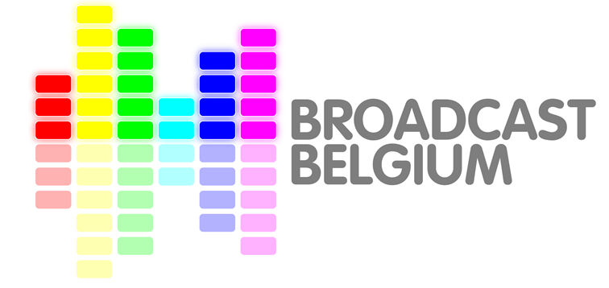



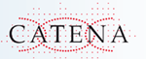



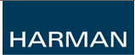





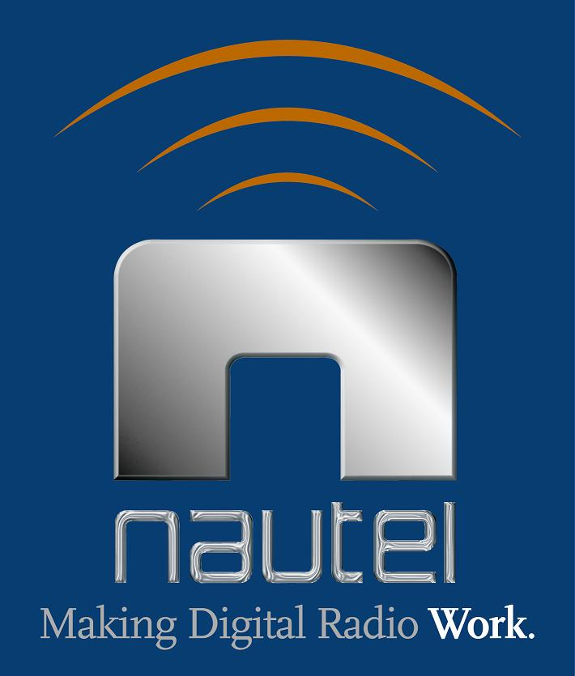
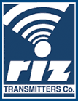


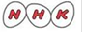


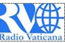



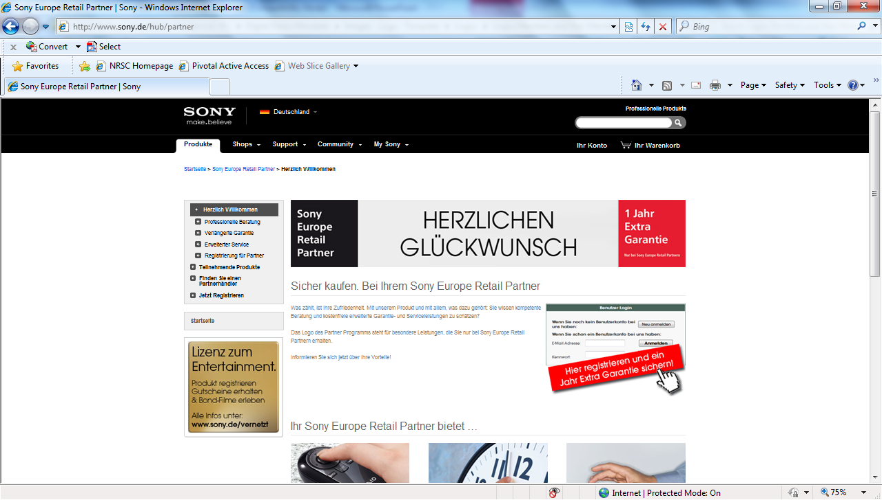

Exemplo DRM Membros
DiBcom
Organizações brasileiras já juntaram-se ao Consórcio DRM

Slide 4
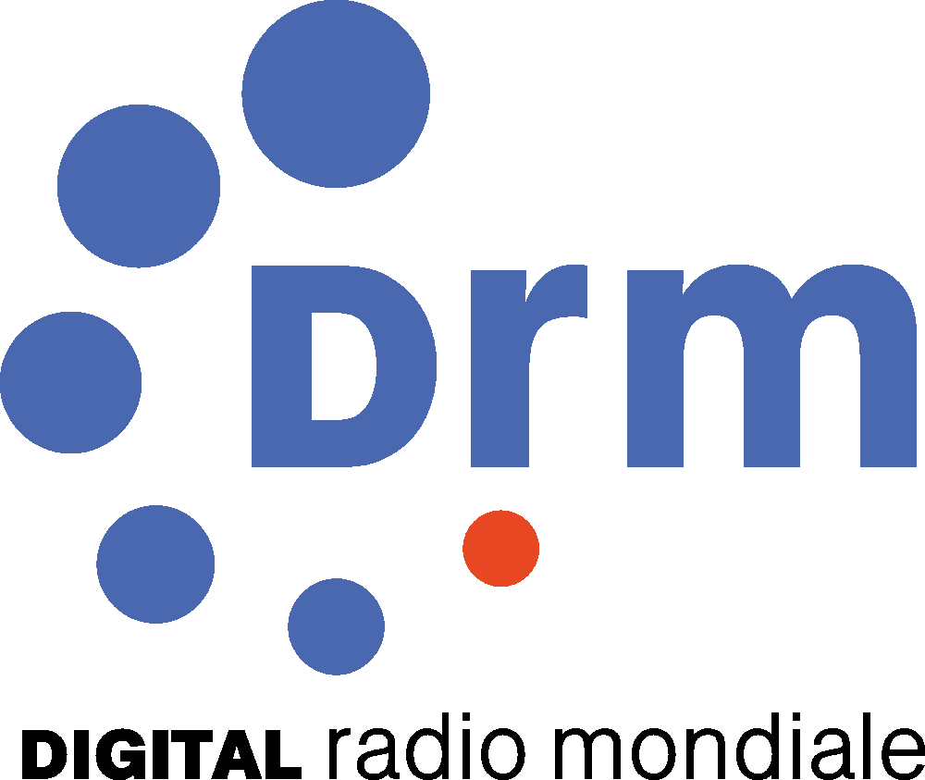
Plataforma Multisetorial DRM Brasil
A Plataforma DRM Brasil iniciou como um fórum de discussão e
apoio ao DRM em 2010 e tomou corpo como Plataforma em
setembro de 2012 com a missão de auxiliar e dar suporte na
implantação do Rádio Digital no Brasil, tendo como foco o
aprimoramento do sistema e apoio aos diferentes agentes da
radiodifusão sonora no país.

Slide 5
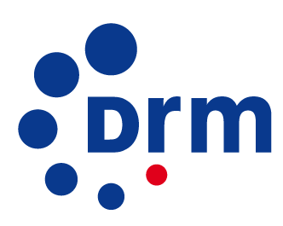
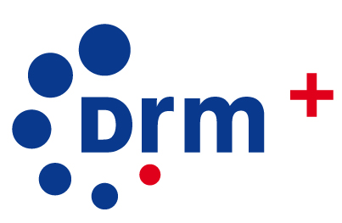
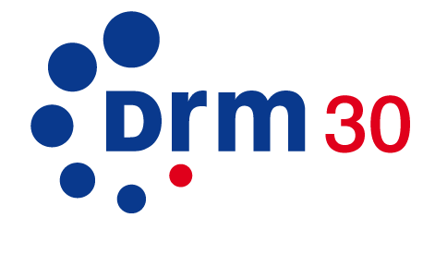
DRM Bandas AM e FM
DRM acima 30 MHz VHF
(Banda I, II – Banda FM, III)
30MHZ
DRM abaixo30 MHz LF, MF, HF
(OM, OT, OC) – Bandas AM

Slide 6
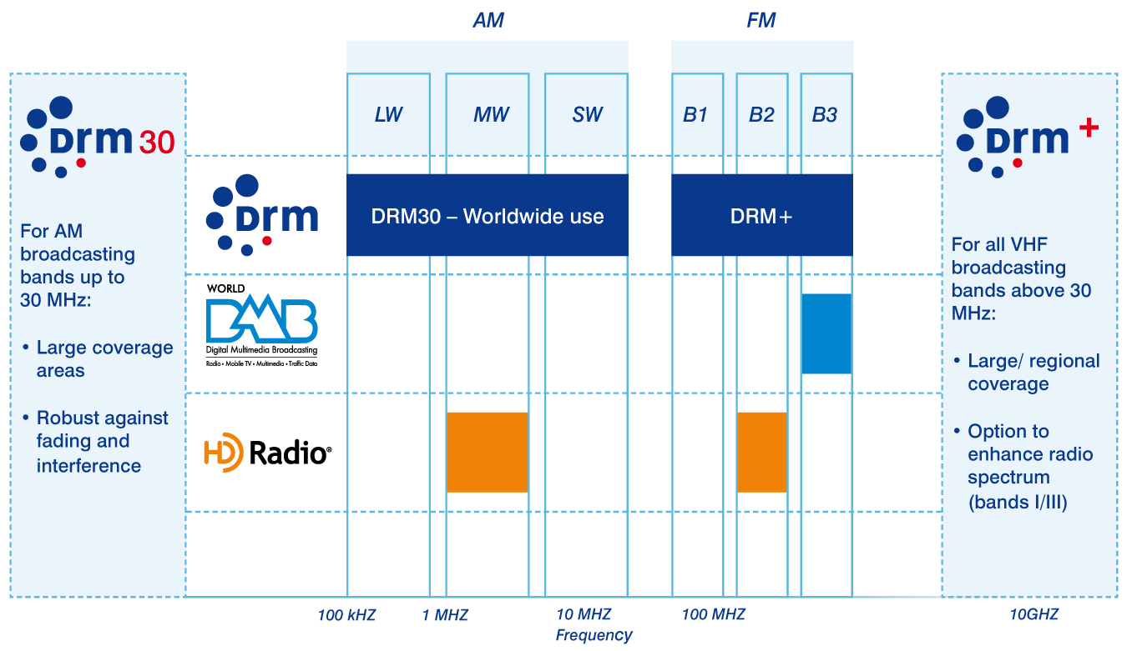
DRM é o padrão de rádio digital para todas as bandas de até e incluindo VHF

Slide 7
DRM – Características básicas
• DRM é totalmente aberto - não possui segredos industriais!
• Único sistema reconhecido pela UIT que funciona em todas as bandas para a radiodifusão terrestre.
• Possui implementações de referência abertas tanto da modulação como da demodulação (Dream, Gnuradio-DRM)
• DRM já está em operação em OM, OT, OC (AM) e VHF (incluso canais 5 e 6 e banda do FM) em países de todos os continentes.
Notes:
Start talking about DRM. The system started for shortwave and mediumwave. Open and ready since 2002/2003.
*

Slide 8
DRM – Características básicas
• DRM é eficiente em termos de uso de espectro. Reduz interferências entre estações.
• DRM – usa menos energia para a mesma cobertura do analógico. Tecnologia ecologicamente e economicamente sustentável.
• DRM apresenta excelente qualidade de áudio tanto em OM como na faixa do FM, que pode ser 5.1 surround. Qualidade excelente de áudio independentemente da banda.
Notes:
Start talking about DRM. The system started for shortwave and mediumwave. Open and ready since 2002/2003.
*

Slide 9

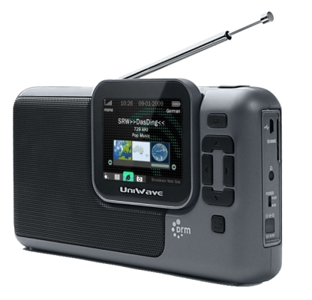
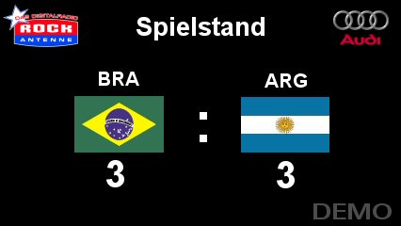
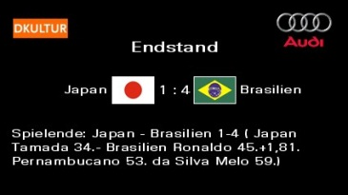
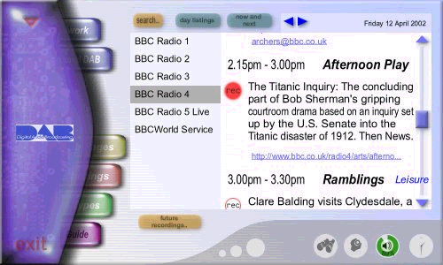
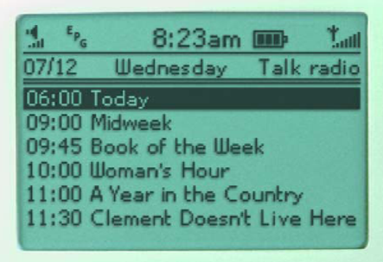
DRM – Mais do que áudio
RSS
• DRM Text Messages – textos curtos
• Journaline – textos mais longos, jornais eletrônicos
• MOT Slide Show – Gráficos e fotos
• EPG – Guia de programação eletrônica
• TPEG / TMC – Informações sobre trânsito
• MpegSurround – Suporte à transmissão multicanal 5.1 surround
• Multiprogramação – Até 4 programas, tanto no modo DRM30 como no modo DRM+
Notes:
*

Slide 10
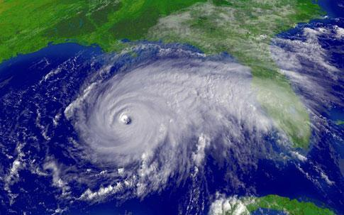
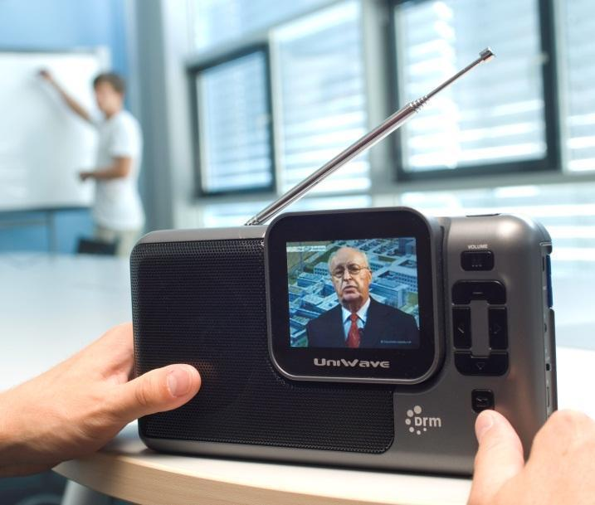


• Alertas emergenciais –
Radio é reconhecido mundialmente como o último meio de
comunicação a parar de funcionar em caso de desastres.
Receptores com chaveamento automático (AM/FM/DRM), áudio + conteúdo multimídia
• DIVEEMO –
Vídeo em baixa resolução – TV pelo rádio (usa H.264, mesmo codec da TV Digital)
• Delay Áudio Mínimo – bom para transmissões ao vivo (max. 2,5s)!
• Ginga – Middleware de interatividade da TV Digital. Suporte a desenvolvimentos nacionais no padrão.
Notes:
*

